Slide 1



Юридические аспекты обеспечения детей
лечебным (энтеральным) питанием
при оказании паллиативной медицинской
помощи на дому
Анна Повалихина,
ведущий юрисконсульт по социальным
вопросам Благотворительного фонда
помощи хосписам «Вера»
ХI Образовательный паллиативный медицинский форум в ЦФО,
г. Калуга, 12 марта 2026 года

Slide 2
С 2024 года
Программой государственных гарантий бесплатного оказания медицинской помощи предусмотрено в рамках оказания паллиативной медицинской помощи обеспечение на дому продуктами лечебного (энтерального) питания
за счет средств региональных бюджетов.
На 2026 год и на плановый период 2027 и 2028 годов Программа государственных
гарантий утверждена постановлением Правительства Российской Федерации
от 29 декабря 2025 г. № 2188

Slide 3
Чтобы пациент получил ЭП на дому, необходимо:
Назначение
Обеспечение
Определить медицинские показания для применения ЭП, подобрать продукт ЭП
и назначить его
Обеспечить пациента
назначенным продуктом ЭП
Какие продукты ЭП можно назначить?
Кто их назначает?
Как оформить назначение?
При каких условиях пациент, получающий
ПМП на дому имеет право на обеспечение?
Кем и в каком порядке он будет обеспечен?
Все это необходимо регламентировать в региональном порядке обеспечения

Slide 4
Какие аспекты имеет смысл регламентировать
в региональном порядке обеспечения ЭП:
Какими продуктами ЭП будут обеспечиваться дети при проведении нутритивной поддержки на дому, какую терминологию использовать
Условия обеспечения
Кто должен выявить у ребенка медицинские показания для назначения ЭП
Необходимость дополнительного обследования
Какая медицинская организация должна провести ВК и принять решение о назначении ЭП и необходимости обеспечения
На какой период и в какие сроки организуется выдача, место выдачи или порядок доставки на дом
Способ информирования родителей ребенка о принятии решения, сроках и месте выдачи
Что делать, если возникла нежелательная реакция на продукт ЭП, и требуется его замена
Особенности учета пациентов, нуждающихся в проведении нутритивной поддержки на дому
Формы документации

Slide 5
Какую терминологию использовать?
«Специализированные продукты лечебного питания – пищевые продукты с установленным химическим составом, энергетической ценностью и физическими свойствами, доказанным лечебным эффектом, которые оказывают специфическое влияние на восстановление нарушенных или утраченных в результате заболевания функций организма, профилактику этих нарушений,
а также на повышение адаптивных возможностей организма.»
Продукты лечебного (энтерального) питания – ?
Нет определения в федеральном законодательстве
Нет единообразия терминологии
в региональных нормативных актах
Статья 39 Федерального закона от 21 ноября 2011 г. № 323-ФЗ «Об основах охраны здоровья граждан
в Российской Федерации»

Slide 6

Примеры региональных практик
Самарская область
Приказ Министерства здравоохранения Самарской области от 29 декабря 2023 г. № 2039
"Об обеспечении детей, признанных нуждающимися в паллиативной медицинской помощи и имеющих медицинские показания для проведения нутритивной поддержки на дому, проживающих на территории Самарской области, специализированными смесями для энтерального питания".
Алтайский край
Порядок обеспечения специализированными продуктами лечебного (энтерального) питания детей, признанных нуждающимися в паллиативной медицинской помощи и имеющих медицинские показания для проведения нутритивной поддержки на дому, утв. приказом Министерства здравоохранения Алтайского края от 03 февраля 2026 № 39.
Саратовская область
Приказ Министерства здравоохранения Саратовской области от 11 апреля 2025 г. № 56-п
"Об обеспечении детей-инвалидов, признанных нуждающимися в оказании паллиативной медицинской помощи и имеющих медицинские показания для нутритивной поддержки на дому, продуктами лечебного (энтерального) питания".

Slide 7
Примеры региональных практик
Свердловская область
Порядок обеспечения регулируется приказом Министерства здравоохранения Свердловской области
от 10 марта 2022 года № 442-п «О реализации дополнительных мер социальной поддержки по обеспечению детей, нуждающихся в оказании паллиативной медицинской помощи, требующих нутритивной поддержки, проживающих на территории Свердловской области, специализированными смесями (растворами) для энтерального и парентерального лечебного питания».
Перечень специализированных смесей (растворов) для энтерального и парентерального лечебного питания детей, нуждающихся в оказании паллиативной медицинской помощи и требующих нутритивной поддержки на дому (19 наименований):
Сухая питательная полимерная (стандартная) смесь для энтерального питания (зондового и перорального использования) детей старше 1 года и взрослых
Олигомерная (полуэлементная) сухая смесь для энтерального питания детей от 1 года и взрослых
Элементная (аминокислотная) сухая смесь для энтерального питания детей старше 1 года
Специализированный продукт для диетического (лечебного) питания детей старше 1 года и
взрослых с нарушениями всасывания и усвоения жиров
…

Slide 8
Порядок назначения продуктов ЭП
при оказании ПМП на дому федеральным законодательством не регламентирован
В соответствии со статьей 37 Федерального закона от 21 ноября 2011 г. № 323-ФЗ «Об основах охраны здоровья граждан в Российской Федерации»,
медицинская помощь организуется и оказывается:
в соответствии с положением об организации оказания медицинской помощи по видам медицинской помощи;
в соответствии с порядками оказания медицинской помощи;
на основе клинических рекомендаций и
с учетом стандартов медицинской помощи.
В Положении об организации оказания ПМП (приказ МЗ РФ № 208н/243н) вопросы проведения нутритивной поддержки не урегулированы

Slide 9
На каких клинических рекомендациях может быть основано назначение ЭП?
Клинические рекомендации по оказанию медицинской помощи детям
с белково-энергетической недостаточностью, с ДЦП на данный момент не утверждены
Клинические рекомендации «Проксимальная спинальная мышечная атрофия 5q»
(утв. Министерством здравоохранения РФ, 2023 г.)
Возрастная группа: Дети
Рекомендуется кормление специальными смесями для энтерального питания пациентов со СМА 5q, получающим кормление через зонд и гастростому для обеспечения сбалансированности питания по основным пищевым веществам.
Комментарии: Современные смеси для энтерального питания сбалансированы по составу основных пищевых веществ – белков, жиров, углеводов, содержат витамины, макро- и микронутриенты. Различны по калорической плотности – гипо-, нормо- и гиперкалорические и содержанию белка.
Смеси для энтерального питания подбираются индивидуально в зависимости от потребностей.

Slide 10
При отсутствии клинических рекомендаций решение принимает врачебная комиссия
Назначение и применение лекарственных препаратов, медицинских изделий и специализированных продуктов лечебного питания, не входящих
в соответствующий стандарт медицинской помощи или не предусмотренных соответствующей клинической рекомендацией, допускаются в случае наличия медицинских показаний (индивидуальной непереносимости, по жизненным показаниям) по решению врачебной комиссии.
Часть 15 статьи 37 Федерального закона от 21 ноября 2011 г. № 323-ФЗ
«Об основах охраны здоровья граждан в Российской Федерации»

Slide 11
Назначение по решению врачебной
комиссии
В соответствии с пунктом 20 Порядка создания и деятельности врачебной комиссии медицинской организации, утвержденного приказом Минздрава России от 10 апреля 2025 г. № 180н,
принятие решения о назначении и применении специализированных продуктов лечебного питания, не входящих в соответствующий стандарт медицинской помощи или не предусмотренных соответствующей клинической рекомендацией,
либо по торговым наименованиям при наличии медицинских показаний (индивидуальной непереносимости, по жизненным показаниям)
отнесено к функциям врачебной комиссии медицинской организации.

Slide 12
Как должно быть оформлено решение врачебной комиссии?
В соответствии с приказом Минздрава России от 10 апреля 2025 г. № 180н,
решение врачебной комиссии оформляется протоколом на бумажном носителе,
подписывается всеми присутствовавшими на заседании членами врачебной комиссии,
или формируется в форме электронного документа, подписанного усиленными квалифицированными электронными подписями указанных лиц, в срок, не превышающий 3 рабочих дней со дня проведения заседания.
Протокол должен содержать следующие сведения:
дата проведения заседания;
список членов врачебной комиссии, присутствовавших на заседании;
перечень обсуждавшихся на заседании вопросов;
решение и его обоснование.

Slide 13
Кто имеет право на получение выписки из протокола ВК?
В соответствии с приказом Минздрава России от 10 апреля 2025 г. № 180н,
выписка из протокола врачебной комиссии выдается в срок, не превышающий
3 рабочих дней со дня поступления в медицинскую организацию запроса
(в электронной форме, на бумажном носителе и (или) в форме электронного документа)
пациенту или его законному представителю
либо иному лицу, указанному пациентом или его законным представителем
в письменном согласии на разглашение сведений, составляющих врачебную тайну, или информированном добровольном согласии на медицинское вмешательство.

Slide 14
Обеспечение детей продуктами лечебного питания на амбулаторном этапе лечения
За счет федерального
бюджета в рамках
набора социальных услуг
За счет бюджета субъекта РФ
по Перечню СПЛП, утвержденному распоряжением Правительства РФ
от 11.12.2023 г. № 3551-р
(только дети-инвалиды с некоторыми заболеваниями, указанными в Перечне)
в рамках дополнительной
меры социальной поддержки, установленной региональным законодательством
на основании решения врачебной комиссии по жизненным показаниям
(в том числе по решению
суда)
при оказании паллиативной медицинской помощи
по иным основаниям
(не связано с оказанием ПМП)

Slide 15
Примеры региональных практик
Кто обеспечивается?
Свердловская область
Обеспечиваются дети:
нуждающиеся в оказании паллиативной медицинской помощи,
требующие нутритивной поддержки,
проживающие на территории Свердловской области,
при установленном диагнозе:
белково-энергетическая недостаточность (Е43-Е46);
трудности кормления и введения пищи (R63.3);
синдром короткой кишки (К91.2);
лекарственно-резистентная эпилепсия (С40);
нарушение углеводного обмена (Е74.9).
Приказ Министерства здравоохранения Свердловской области от 10 марта 2022 г. № 442-п

Slide 16
Примеры региональных практик
Кто обеспечивается?
Самарская область
Обеспечиваются дети:
нуждающиеся в оказании паллиативной медицинской помощи,
имеющие медицинские показания для проведения нутритивной поддержки на дому,
проживающие на территории Самарской области,
если:
ребенок является носителем зонда или гастростомы и специализированные смеси для ЭП – единственный источник питания;
ребенок с сохраненной функцией глотания, не находящийся на зондовом питании, но при этом имеющий медицинские показания для применения смесей для энтерального питания в объеме от 70% до 100% пищевого рациона.
Приказ Министерства здравоохранения Самарской области от 29 декабря 2023 г. № 2039

Slide 17
Примеры региональных практик
Как обеспечивается?
Самарская область
Очная консультация или ТМК с целью определения медицинских показаний:
врач-диетолог (отделения ПМП ГБУЗ "Самарская ОКБ им. В.Д. Середавина")
детский гастроэнтеролог
детский ГВС по диетологии или гастроэнтерологии
Лечащий врач поликлиники
5 рабочих дней
ВК с участием ГВС по ПМП детям
Выдача законному представителю ребенка из расчета на 3 месяца
Протокол об обоснованности (необоснованности) обеспечения специализированной смесью для энтерального питания
Приказ Министерства здравоохранения Самарской области от 29 декабря 2023 г. № 2039

Slide 18
Примеры региональных практик, не связанных с нуждаемостью ребенка в оказании ПМП
г. Санкт-Петербург
Закон Санкт-Петербурга от 22 ноября 2011 г. № 728-132 «Социальный кодекс Санкт-Петербурга».
Обеспечиваются дети:
с синдромом короткой кишки, муковисцидозом, нуждающиеся по жизненным показаниям в клиническом энтеральном или парентеральном питании в домашних условиях;
с инвалидностью, нуждающиеся по жизненным показаниям в СПЛП, не входящих в соответствующий стандарт медицинской помощи или не предусмотренных соответствующей клинической рекомендацией.
Основание – наличие определенного заболевания или инвалидности

Slide 19
Примеры региональных практик, не связанных с нуждаемостью ребенка в оказании ПМП
Сахалинская область
Закон Сахалинской области от 06 декабря 2010 № 112-ЗО
«О социальной поддержке семей, имеющих детей, в Сахалинской области»,
Регламент предоставления утвержден приказом Министерства социальной защиты Сахалинской области от 28 декабря 2022 г. № 481-н.
Основание обеспечения – наличие гастростомы и инвалидности
Предоставляется ежемесячная компенсация расходов за самостоятельно приобретенные энтеральные смеси и системы энтерального питания (не более чем 53 000 рублей в месяц)

Slide 20
Выбор маршрута обеспечения пациента
продуктами ЭП
Есть нормативный акт субъекта РФ, закрепляющий
Порядок обеспечения детей ЭП в регионе?
Да
Нет
Пациент соответствует условиям
Обеспечения, установленным Порядком?
Обеспечение в рамках оказания ПМП
на основании ПГГ, ТПГГ
через назначение энтерального питания
по решению ВК
Нет
Да
Обеспечение в соответствии
с региональным Порядком

Slide 21
Возникла нежелательная реакция при применении продукта ЭП – что делать?
Лекарственные препараты – приказ Федеральной службы по надзору в сфере здравоохранения
от 17 июня 2024 г. № 3518 «Об утверждении Порядка фармаконадзора лекарственных препаратов
для медицинского применения».
Медицинские изделия – приказ Министерства здравоохранения РФ от 19 октября 2020 г. № 1113н
«Об утверждении Порядка сообщения субъектами обращения медицинских изделий обо всех случаях выявления побочных действий, не указанных в инструкции по применению или руководстве по эксплуатации медицинского изделия, о нежелательных реакциях при его применении, об особенностях взаимодействия медицинских изделий между собой, о фактах и об обстоятельствах, создающих угрозу жизни и здоровью граждан и медицинских работников при применении и эксплуатации медицинских изделий».
Продукты энтерального питания – ?
Порядок регистрации нежелательных реакций при применении специализированных продуктов лечебного питания/продуктов ЭП федеральным законодательством не регламентирован

Slide 22
Возникла нежелательная реакция при применении продукта ЭП – что делать?
Необходимо динамическое наблюдение!
Провести осмотр врача.
Разобраться, действительно ли это нежелательная реакция – соблюдается ли режим и способ введения, правила разведения сухой смеси и т.д.
Зафиксировать результаты осмотра в медицинской документации.
Рассмотреть на врачебной комиссии вопрос о необходимости замены продукта, изменения объема и т. п.
Регламентация порядка действий в региональном Порядке обеспечения поможет специалистам, наблюдающим ребенка, своевременно нормализовать нутритивную поддержку

Slide 23
Примеры региональных практик
Свердловская область
Приложение № 6 к приказу Министерства здравоохранения Свердловской области
от 10 марта 2022 года № 442-п «Алгоритм взаимодействия медицинских организаций в случае выявления нежелательной реакции при использовании специализированных продуктов лечебного питания у детей, нуждающихся в оказании паллиативной медицинской помощи на дому».
Самарская область
Приказ Министерства здравоохранения Самарской области от 29 декабря 2023 г. № 2039 предусматривает в случае необходимости смены специализированной смеси для энтерального питания по медицинским показаниям направление ребенка на госпитализацию с целью проведения индивидуального подбора специализированной смеси для энтерального питания или организуется проведение телемедицинской консультации.

Slide 24
Информирование пациента – обязанность лечащего врача
Лечащий врач, рекомендуя пациенту лекарственный препарат, медицинское изделие, специализированный продукт лечебного питания или заменитель грудного молока, обязан информировать пациента о возможности получения
им соответствующих лекарственного препарата, медицинского изделия,
специализированного продукта лечебного питания или заменителя грудного молока
без взимания платы в соответствии с законодательством Российской Федерации.
Часть 4 статьи 70 Федерального закона от 21 ноября 2011 г. № 323-ФЗ
«Об основах охраны здоровья граждан в Российской Федерации»

Slide 25
О чем важно проинформировать родителей?
Выданные продукты ЭП продаже, обмену
и передаче третьим лицам не подлежат!
Как регулярно будет выдаваться ЭП
Место выдачи или порядок доставки на дом
С кем связаться, если возникли проблемы с выдачей ЭП
Кто будет вести динамическое наблюдение за проведением нутритивной поддержки
Кому сообщить, если возникли проблемы с применением ЭП или изменилось состояние ребенка
Подготовьте для родителей памятку о порядке обеспечения в письменном виде – это поможет им иметь под рукой важную информацию и контакты

Slide 26

Помогаем пациентам и их семьям
Горячая линия помощи неизлечимо больным людям
работает круглосуточно и бесплатно во всех регионах России
8 (800) 700-84-36

Slide 27
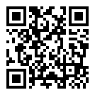
Все про паллиативную помощь –
портал «Про паллиатив»
Статьи
Книги, брошюры,
памятки, инструкции
Видео и вебинары

Slide 28
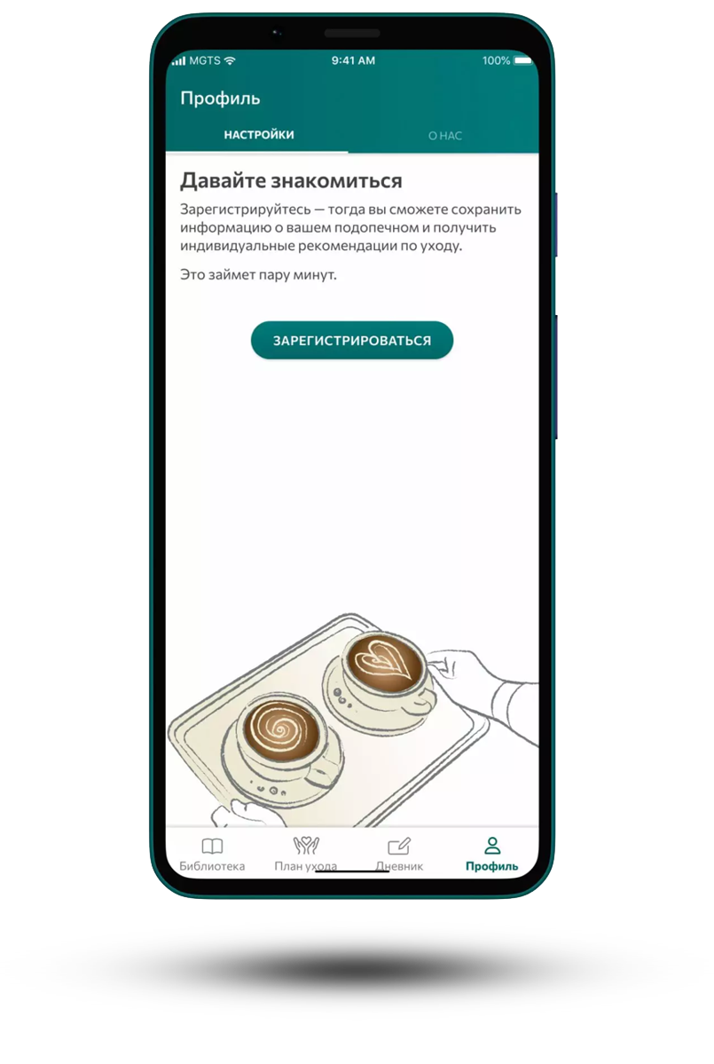
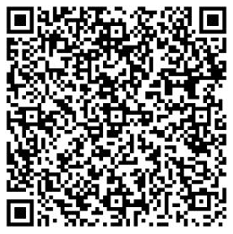
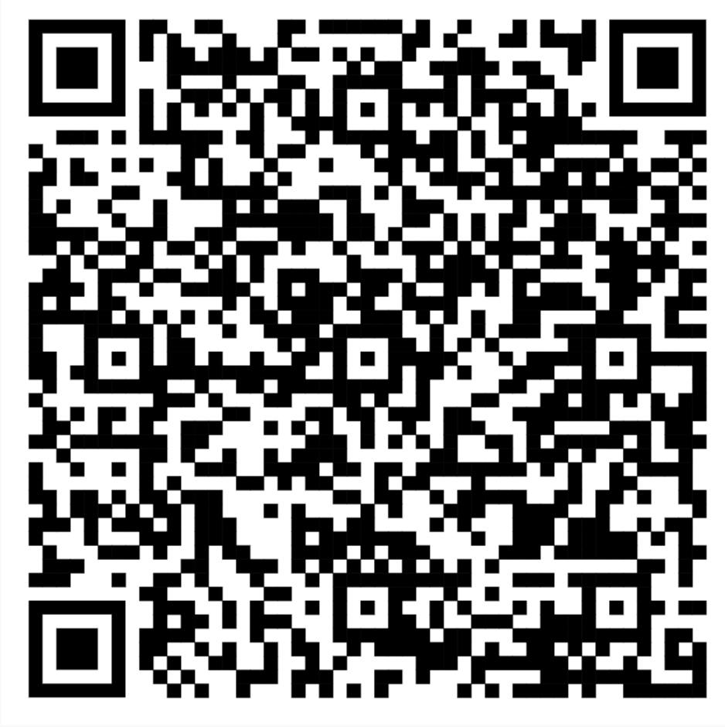
Мобильное приложение для помощи с уходом за тяжелобольными родственниками
Предложите родственникам пациентов установить приложение. Оно поможет им научиться ухаживать за близким в домашних условиях.
iOS
Android

Slide 29
Спасибо за внимание!
Служба сопровождения случая (дети)
Благотворительного фонда помощи хосписам «Вера»
deti@fondvera.ru
Повалихина Анна Евгеньевна,
ведущий юрисконсульт по социальным вопросам
Благотворительного фонда помощи хосписам «Вера»
anna.povalikhina@fondvera.ru

